Slide 1
Begriffe in der Wirtschaft
Bearbeitet von: Smyrska Anna
Studentin des 2. Studienjahres (2019/2020)
Fakultät für Finanz- und Rechnungswesen
der Rzeszower Universität

Slide 2
AGENDA
Märkte
Marktplatz
Arten von Märkten
Markt als offene Verkaufsveranstaltung
Großmarkt
Supermarkt
Börse
Marktbegriff in der Wirtschaft

Slide 3
Märkte
Der Begriff Markt (v. lat.: mercatus Handel, zu merx Ware) bezeichnet im engeren Sinne den Ort, an dem Waren regelmäßig gehandelt oder getauscht werden (Handelsplatz). Im weiteren Sinne bezeichnet der Begriff heute das geregelte Zusammenführen von Angebot und Nachfrage von Waren, Leistungen und Rechten

Slide 4
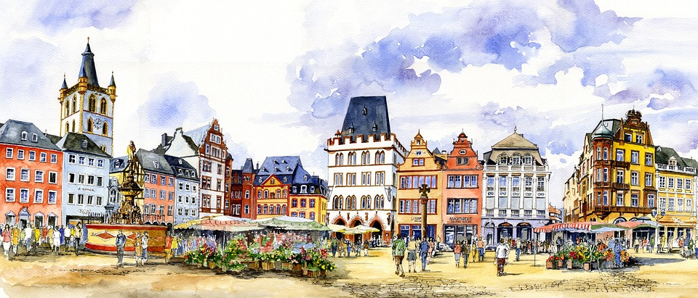
Marktplatz
Marktplatz
Ein Markt ist ein städtischer Platz, auf dem regelmäßig Verkaufsveranstaltungen (Märkte) abgehalten werden oder wurden. Dieser so genannte Marktplatz ist in der Regel der zentrale Platz in einer Stadt, an dem auch das Rathaus errichtet wurde. In größeren Städten existierten oft mehrere Marktplätze, auf denen früher spezifische Waren angeboten wurden.

Slide 5
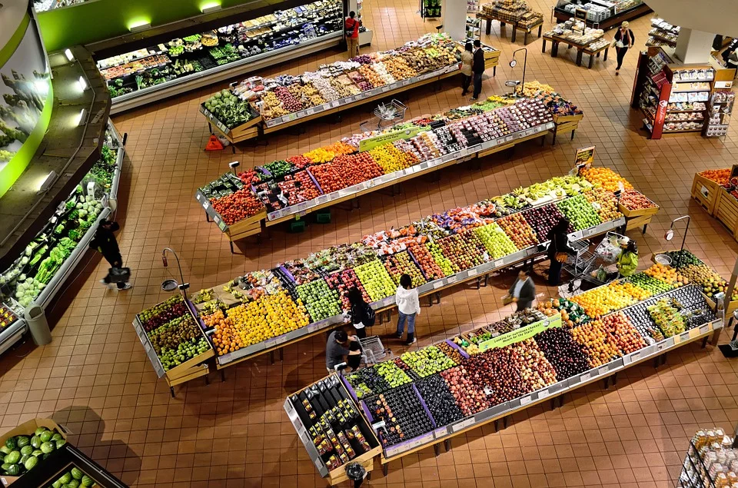
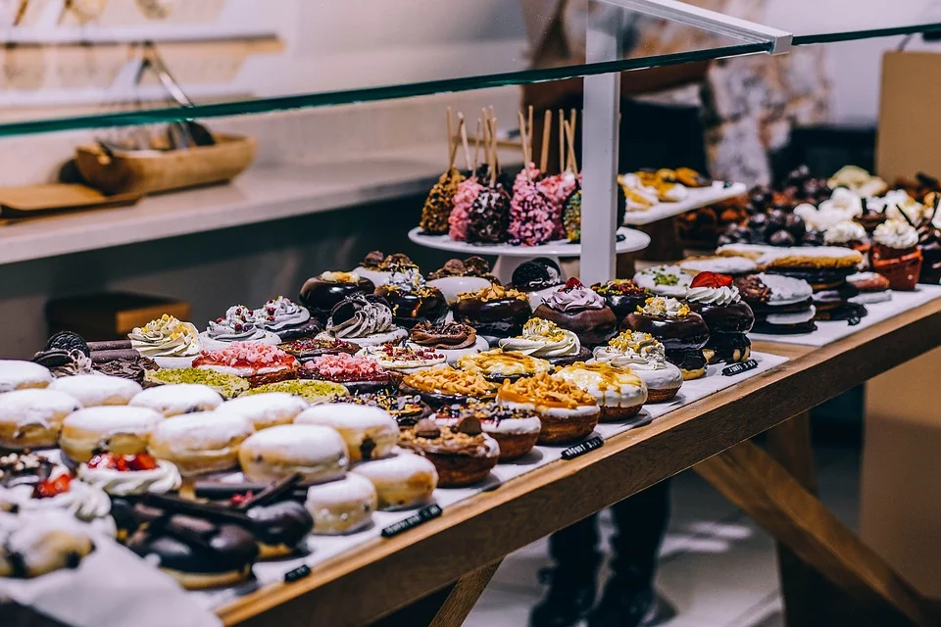
2. Markthallen
Um Märkte nicht unter freiem Himmel abhalten zu müssen, wurden in vielen Städten Markthallen errichtet.

Slide 6
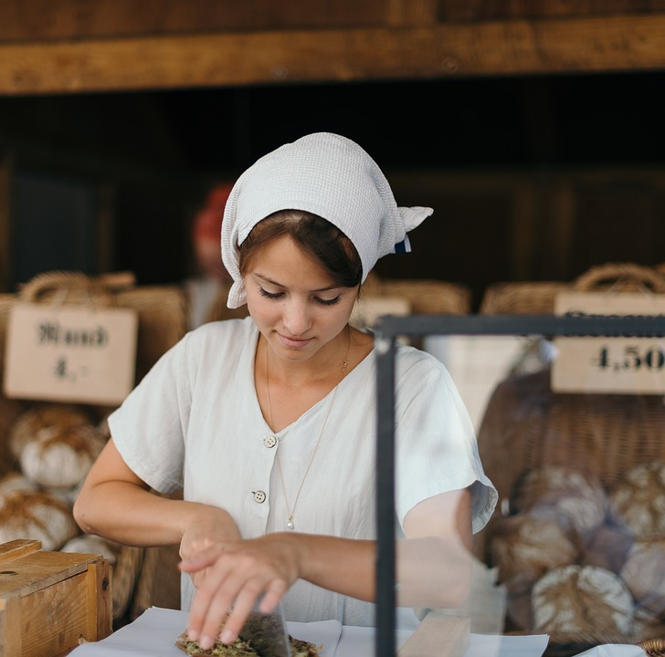
Arten von Märkten
Aus dem ortsbezogenen Marktbegriff hat sich im Zeitverlauf ein auf die Verkaufsform bezogener Marktbegriff abgeleitet. Heute unterscheidet man eine ganze Reihe unterschiedlicher Märkte.
Markt als offene Verkaufsveranstaltung
Markt ist ebenfalls die Bezeichnung der Verkaufsveranstaltung an sich, zu der in regelmäßigen oder unregelmäßigen Abständen an einem bestimmten Ort Händler zusammenkommen, um Waren des täglichen Bedarfs an Ständen zu verkaufen (so genannte Krämer- oder Krammärkte), oft in Form eines Wochen- oder Jahrmarkts.

Slide 7
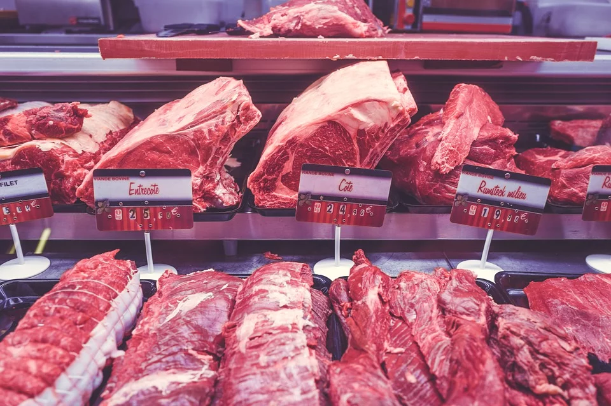
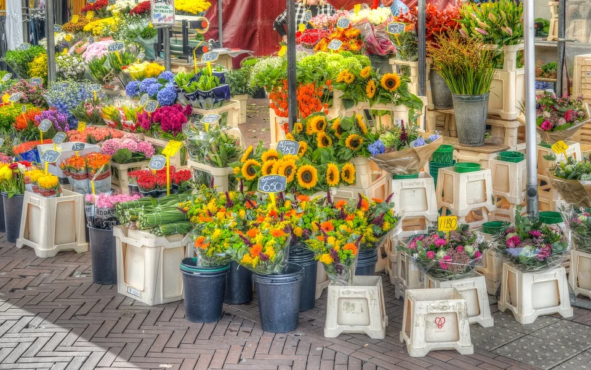
2. Großmarkt
Ein Großmarkt ist ein Ort (oft eine Großmarkthalle), an dem Lebensmittel und Blumen an Wiederverkäufer (z. B. Einzelhandelsgeschäfte, Gastronomie) verkauft werden (Großhandel).

Slide 8
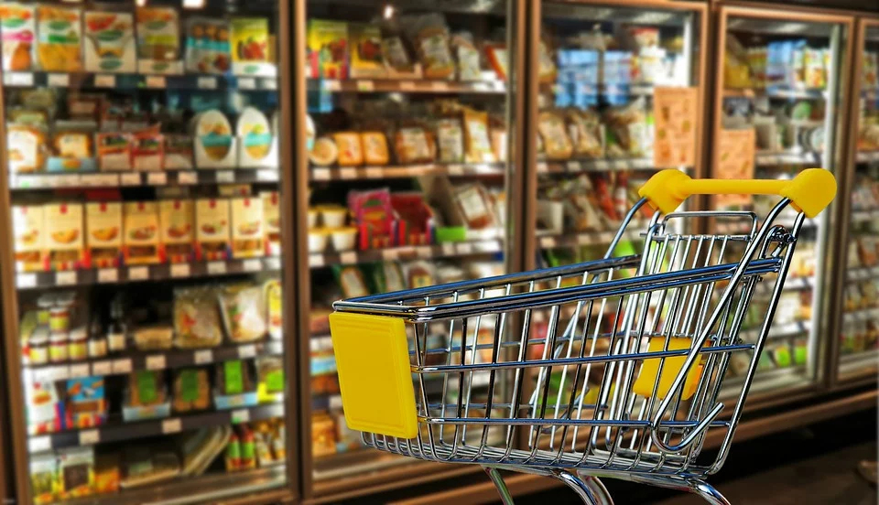
3. Supermarkt
Ein Supermarkt ist ein Laden, der
- wie ein historischer Wochenmarkt - verschiedene Waren des täglichen Bedarfs anbietet.

Slide 9
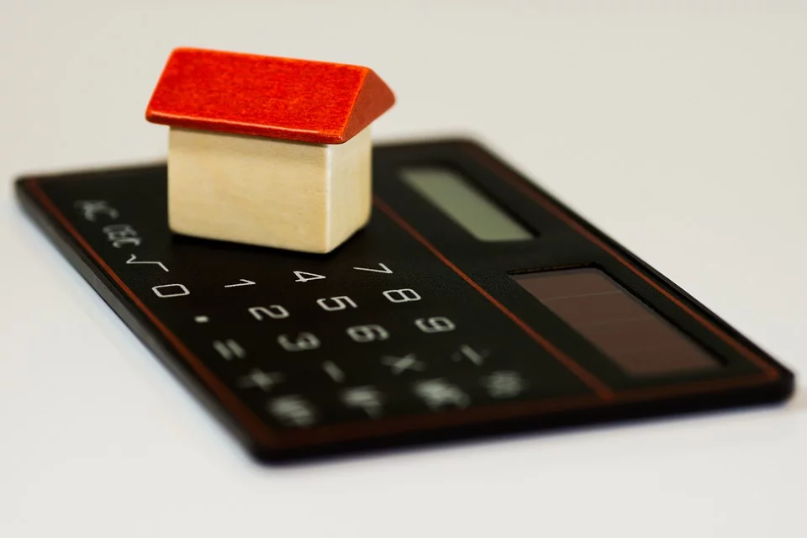
4. Börse
Börsen sind Spezialmärkte (für Aktien, Kuxe, Obligationen, Versicherungen, spezielle Waren (Öl, Immobilien u. a. m.). Nach der Art des Handels lassen sie sich z. B. unterteilen in geregelter Markt, amtlicher Markt, (ehemals) Neuer Markt.

Slide 10
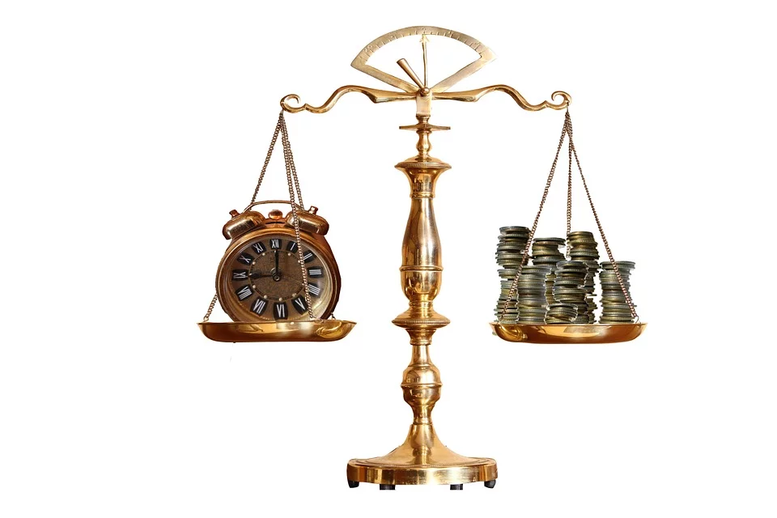
Marktbegriff in der Wirtschaft
Der Begriff Markt bezeichnet in der Wirtschaft ganz allgemein den (realen oder virtuellen) Ort des Zusammentreffens von Angebot und Nachfrage von und nach einem Gut. Stimmen Angebot und Nachfrage nach einem Gut überein, so spricht man vom Marktgleichgewicht. Es ist charakterisiert durch den Gleichgewichtspreis (vulgo auch Marktpreis) und die durch ihn bestimmte gleichgewichtige Menge.

Slide 11
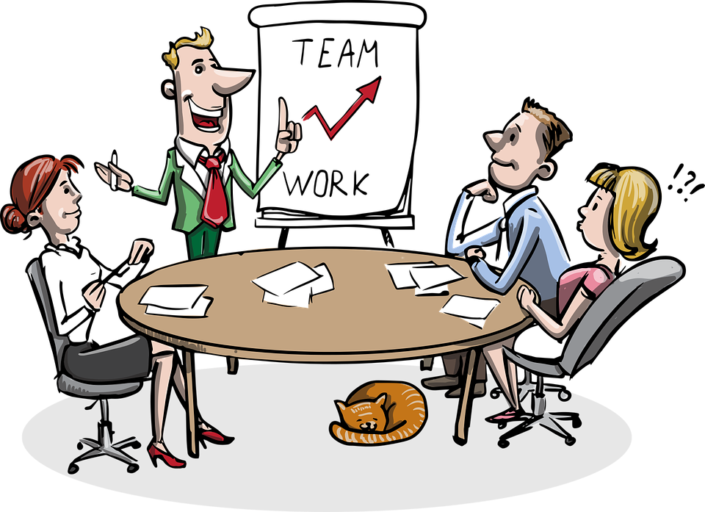
Die Volkswirtschaftslehre unterscheidet zwei Marktarten, die Faktormärkte und die Gütermärkte:
Faktormärkte
Marktart | Merkmale
Arbeitsmarkt | Handel von Arbeitsleistungen gegen Arbeitsentgelte.
Immobilienmarkt | Handel mit Grundstücken und Gebäuden.
Kapital- und Geldmarkt | Handel, bzw. Vermittlung von lang- und kurzfristigen Krediten.

Slide 12
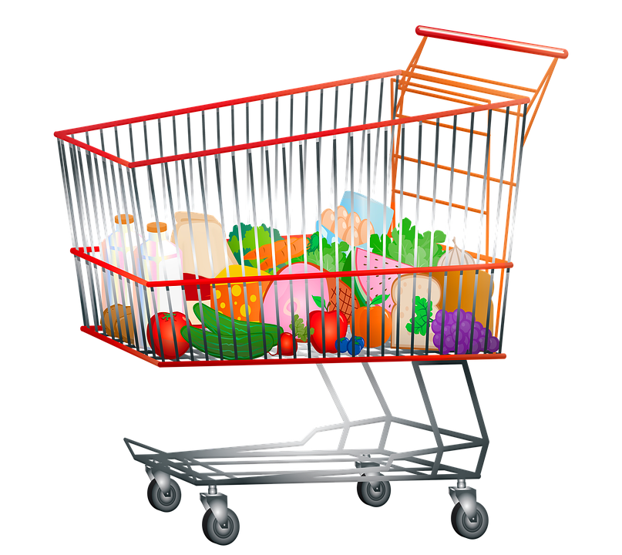
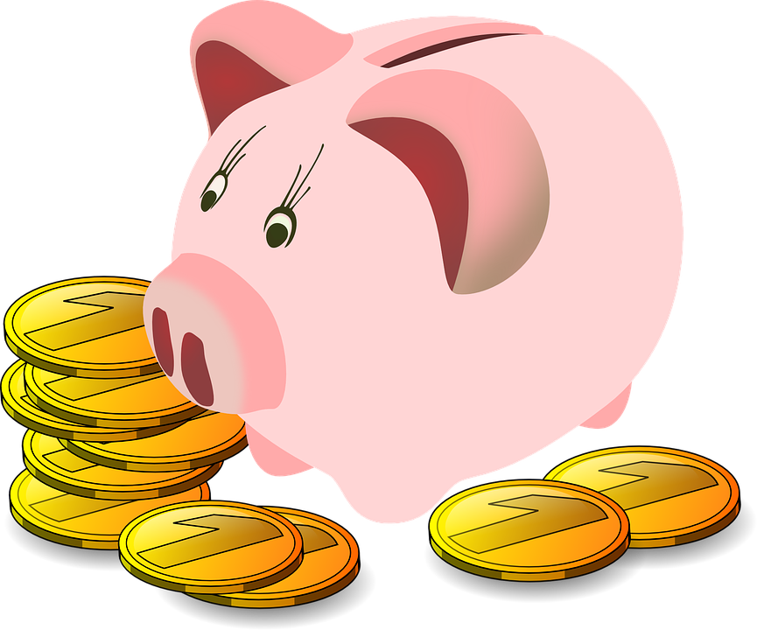
2. Gütermärkte
Marktart | Merkmale
Konsumgütermärkte | Handel mit Konsumgütern. Marktbeispiele: Mobilfunkmarkt, Automobilmarkt, Heim-PC-Markt
Investitionsgütermärkte | Handel mit Investitionsgütern. Marktbeispiele: Maschinenmarkt, Werkzeugmarkt

Slide 13
Das Wörterbuch
der Markt - rynek
der Marktplatz - rynek (w centrum miasta)
die Ware - towary
der Handel - handel/ obrót
der Tausch- wymiana
das Angebot- podaż
die Nachfrage -popyt
der Bedarf- zapotrzebowanie
der Stand- stoisko
der Großmarkt- giełda/ rynek hurtowy
das Lebensmittel(die, Pl.)- art. spożywcze
der Gleichgewichtspreis -cena równowagi
die Börse- giełda
der Tausch- wymiana
der Faktormarkt- rynek czynników produkcji
der Arbeitsmarkt- rynek pracy
der Immobilienmarkt - rynek nieruchomości
der Kapitalmarkt - rynek kapitałowy
der Geldmarkt -rynek pieniężny
die Arbeitsleistung - wydajnośc pracy, siła robocza
die Verteilung - dystrybucja der Arbeitsmarkt- rynek pracy

Slide 14
QUELLE:
https://de.wikibooks.org/wiki/Betriebswirtschaft/_Betrieb_und_Markt/_M%C3%A4rkte_und_B%C3%B6rsen?fbclid=IwAR1C8Vugo4ExZVetFgX7JmyBkx-1jVAKxjde-CSwiFpt9oy5DSEDz3Y5aHc
https://www.diki.pl/slownik-niemieckiego

Slide 15
Vielen Dank für ihre Aufmerksamkeit

